Slide 1
伊斯蘭婦女
2014.06.14 伊斯蘭初階課程

Slide 2
古代文明中的婦女
在大英百科全書中，有關印度婦女的記載如下：
在印度，服從是基本的原則。婦女必須要完全地服從及依靠男人。至於財產繼承權方面，它們是只傳男不傳女的。
在印度教的經典中，一個好妻子的記述如下：「婦女若要在今世取得崇高的地位，及在後世時，取得與丈夫等同的地位，她們的思想、言語及身體都必須要服從男人。

Slide 3
古代文明中的婦女
在古代的羅馬法律中，婦女必須要完完全全地服從男人。假若女人結婚，她及她的財產都全歸她的丈夫名下。妻子是丈夫所購買回來的一件貨物，她就像奴隸一樣。
婦女不能參與政府及公共事務等工作，不能作証人，擔保人，助教及館長；她們亦不可以領養人或被領養，不可以立遺囑及合約。

Slide 4
古代文明中的婦女
在摩西的律法中，女人是以「許配」形式給男人的。男人若要得到一個女人成為自己的妻子，他只需付上金錢便能把她擁有；要使一段婚姻成立，女方的同意並不是必須的。事實上，沒有任何法律保障婦女在這方面的權利。離婚權亦只是男人的特權，女人是無權向男人提出離婚的。

Slide 5
古代文明中的婦女
根據(英國)普通法，當婦女結婚，她所有物業便歸她的丈夫所擁有。他有權擁有從妻子的地所賺取到的租金及從其物業所賺取的任何利益。後來，英國法院設法禁止丈夫在未得到妻子的同意下，不得擅自把她的物業轉到自己名下，但，他依然有權管理她的物業及運用從其物業所賺取的利益。丈夫有權隨意使用妻子的私人財產。

Slide 6
古代文明中的婦女
近幾百年來，基督教教會對婦女的看法，似乎受著摩西的律法及現代文化所影響。在〝Marriage East and West〞一書，作者 Vera Mace 及 David 寫著：
沒有任何典藉比早期教堂中的神父把女性的地位貶得如此低下。
續….

Slide 7
古代文明中的婦女
著名歷史學家 Lecky 曾轉述部份神父的話-- 他們說，婦女代表了地獄之門，她是人類所有罪惡之源。她應該為她是女人而覺得羞恥，她應為她所帶給世界的咀咒而痛苦地生存。
她應該為她身上的衣服而覺得慚愧，這提醒她被貶下塵世的原因。她更應為她的美貌而慚愧，因為它是魔鬼最好的工具。

Slide 8
古代文明中的婦女
而最強的指控莫過於是特土良Tertullian(或譯特圖裡安、德爾圖良，北非柏柏爾人，迦太基教會主教，是早期基督教著名的神學家和哲學家)：
「你知不知道你們每一人﹝婦女﹞也是夏娃？這是上帝給你們的判決。你們引導通往魔鬼之門，你們是禁樹的解封者，你們是首位背叛神的法律的人；是你們遊說

Slide 9
古代文明中的婦女
他去犯罪的。你們將神的形像“人”毀滅。因此死亡是因為背叛而存在，神之子亦要死。」教會不單止強調婦女的低等地位，更加剝削她們以前可享有之法律權利。」

Slide 10
現代女性的地位又如何?

Slide 11
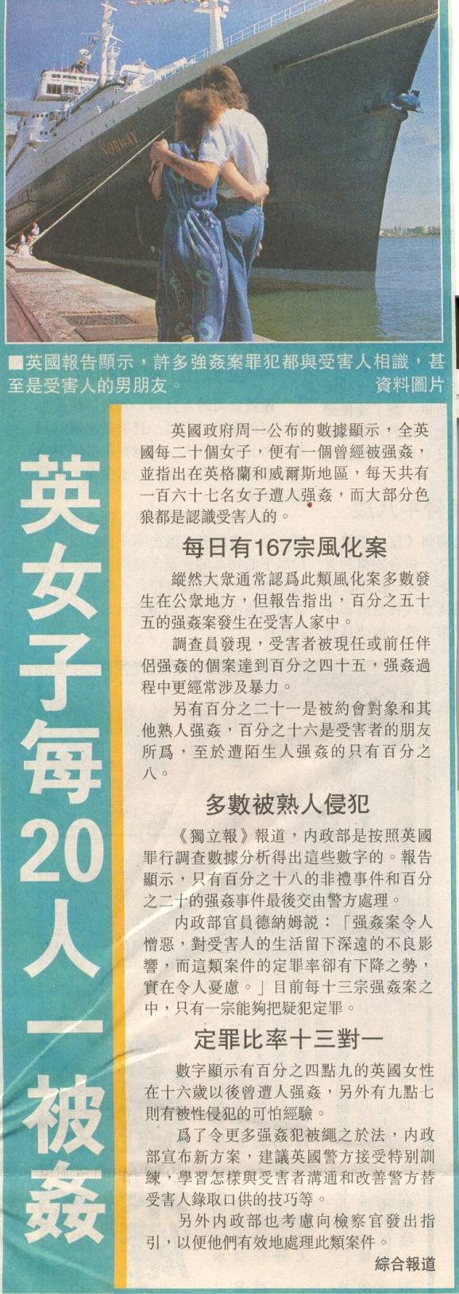
英女子每20人一人被姦
星島日報 二零零二年七月廿四日

Slide 12
笑看天下：連強姦都有優勢
(2014年6月12日)美國校園槍擊案，其實已經不是甚麼新聞，因為差不多隔一段時間，總會發生一次，而且次次死傷都令人震撼。如今，說是為了防範校園槍擊，要小學生在校園披上這款防彈氈，不是教小朋友上學太沉重嗎？再說，防彈氈披在背後，那前面還是洞開，是以老朽懷疑真遇上兇殘的槍手，那防彈氈還是起不了多少作用。
事實上，美國校園危機處處。不久前，美國《時代》雜誌的封面故事，指出幾乎在一夜間，美國蒙大拿大學密蘇拉分校從全國最受尊敬的公立大學之一，變成了一個年輕女性動輒遭到恐怖暴力襲擊的地方。過去三年，該校區被報道的強姦案至少有八十起，因此被冠名為「美國校園強姦中心」。然而，該校區的情況並不特殊，這裏的性犯罪率只是平均水平。最近研究表明，每五個女性中，就有一人成為大學性侵或者強姦未遂案件的受害者。
美國副總統拜登曾表示，白宮已將應對日益增長的校園強姦案提上了工作日程。拜登在一次新聞發布會上，他曾憤怒地說：「我的天哪，大家想想吧，當你把自家的女兒送到大學讀書時，她們每五個人當中就會有一個遭受性侵或強姦，這種事情是多麼令人難以想像和接受，簡直令人髮指。」
印度是「強姦之國」，多數人以為是貧困逼出來的，令人咬牙切齒。而美國呢？也許是「飽暖思淫慾」吧？網民喊話：萬惡的美帝國主義，所有戰爭的源頭，人類文明倒退的原因！罵累了……請問怎麼才能移民美國？看來美國連強姦都有優勢，拜登之怒，老朽只能笑曰：你呃人！

Slide 13
英最年輕強姦犯僅5歲
【太陽】( 2014年5月26日) 英國《星期日郵報》翻查警方記錄，發現二○○九年至去年間，共二百三十五名十歲以下兒童涉及性罪案，最小的只有四歲，最年輕涉強姦者為兩名五歲男童及一名六歲女童。專家歸咎互聯網及智能手機普及，兒童可輕易取得色情及性暴力資訊並加以模仿。
四歲男童涉性侵
根據數據，白金漢郡、牛津郡及伯克郡是小童性罪案最嚴重地區。兩名男童去年涉嫌強姦，僅被記錄為與罪行有關事件；一名六歲女童同年涉及非強姦性罪行；另一名四歲男童在一二年至一三年度間，涉性侵一名十三歲以下男童。
由於英格蘭及威爾斯不會起訴九歲或以下小童，警方將不會採取任何執法行動，並會交由社會服務的部門跟進，或安排小童向受害人道歉。
兒童安全專家甘博指，兒童可經由電視、電腦及智能手機接觸到色情資訊而有樣學樣，鼓勵家長提早向子女進行性教育。

Slide 14
偷嘗禁果！英國13歲男與
12歲女產子 成最年輕父母
國際中心／綜合報導
英國一名年僅12歲的女孩在近日產下一名女嬰，成為母親，女嬰父親也只有13歲，兩人成為英國最年輕的父母。而這名女孩27歲的母親，也成為最年輕的外祖母之一。
根據英國《每日郵報》(Daily Mail)報導，倫敦北部這對超早熟小父母，交往至今已超過1年，小媽媽在10歲時與11歲的小爸爸相識，小媽媽懷孕時只有11歲，在近日產下女嬰，創下英國最年輕母親紀錄，也因此登上英國媒體頭條。
而這名女孩的母親目前只有27歲，也是在青少年時期就當上母親，現在順勢成為英國最年輕的外祖母。對於提早當上外祖父母，女孩的父母親表示並不介意，會支持女兒的決定，並計劃讓兩人結婚。
報導指出，女孩父親表示，在女兒剛告知懷孕消息時，確實非常心碎，但現在則會支持她，也會幫助扶養外孫女。而這對小父母則表示，兩人深愛彼此，誓言將會與對方共度一生
Nownews 今日新聞 – 2014年4月17日星期四上午10:46

Slide 15

河南男子強姦10餘老人 最大95歲
【文匯網訊】(2014-06-09) 河南商丘夏邑縣一男子先後40多次闖入獨居老年婦女家中實施強姦、猥褻和盜竊犯罪，10多名老人被性侵。在受害老年人中，最大的95歲，最小的73歲。
據中國日報網報道，5月27日，商丘夏邑縣公安局破獲了這起以空巢孤寡老人為特定侵害對象的系列強姦、盜竊案件。 2014年3月7日上午，夏邑縣業廟鄉陳莊村小王莊83歲的老太太楊某在親屬的陪同下，顫顫巍巍地到業廟鄉派出所報警。楊某稱，當日深夜自己被人挖窟入室強姦。
民警調查後發現，受害的不僅僅是楊某，業廟鄉陳莊周邊村莊已連續發生10多起強姦空巢老人的案件。被強姦的老人中，年齡最大的95歲，最小的73歲。由於受害人年事已高，子孫滿堂，礙於面子，大都沒有報案。
經過大量的走訪調查，5月27日凌晨4時許，專案民警將犯罪嫌疑人王某抓獲。 經審訊，王某交代了自2011年春天到2014年3月，自己獨自一人流竄於業廟鄉陳莊村周邊村莊，先後40多次採取事先剪斷電線、撬門砸鎖、翻牆入院、在牆上挖洞等方式進入寡居的老年婦女家中，實施強姦、猥褻和盜竊的犯罪事實。 目前，犯罪嫌疑人王某已被依法刑事拘留。
警方提醒：一、不要讓老人單獨在家，最好有家人陪伴。如果沒有條件的孤寡老人盡量採取夜晚相約群居的方式。二、不要將貴重物品放在家中，由於老人屬於弱勢群體,且無反抗和應變能力，很容易成為犯罪分子覬覦的對象。三、民警應做好防範宣傳，向老人宣傳各種防詐騙知識並及時向群眾通報最新案情，提高老人的安全防範意識。四、遇到危險時保存生命為第一位，機智與犯罪分子周旋，盡量避免遭受更大的傷害。五、受到傷害後要及時報警。

Slide 16
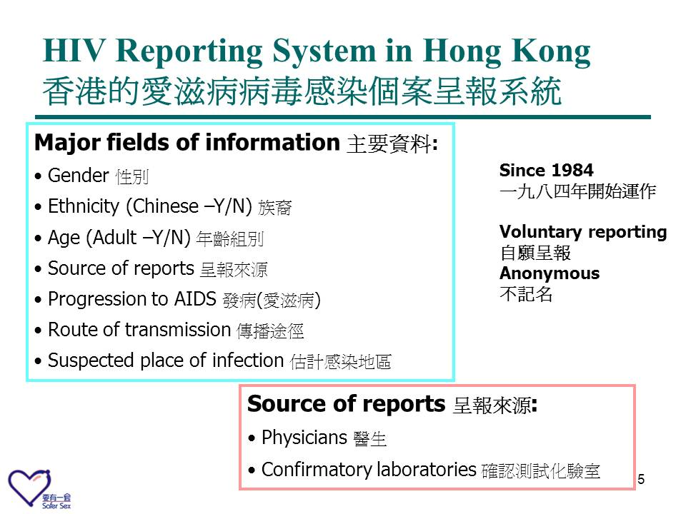

Slide 17
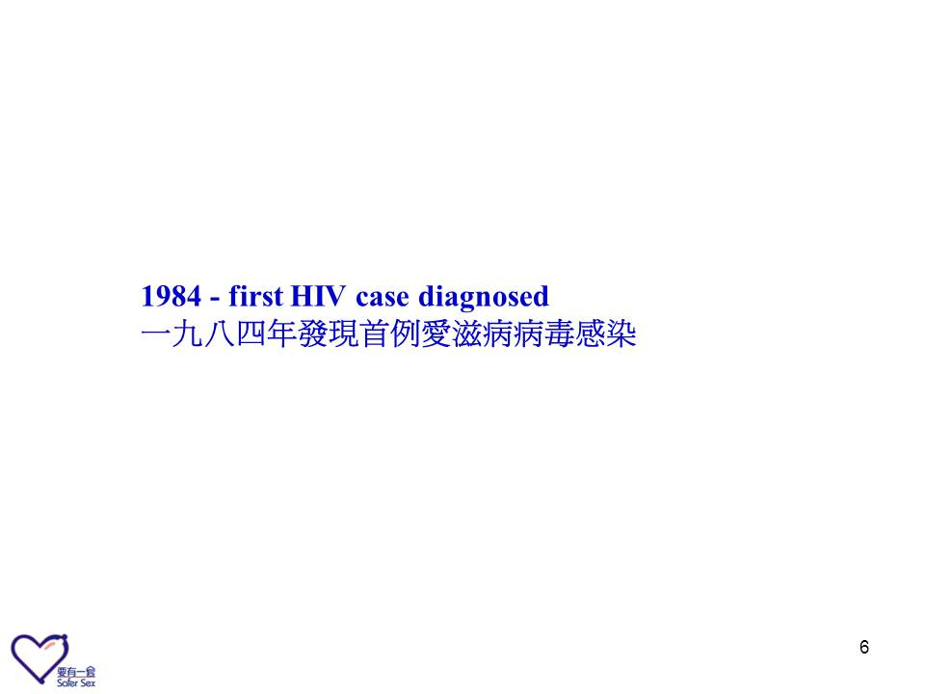

Slide 18
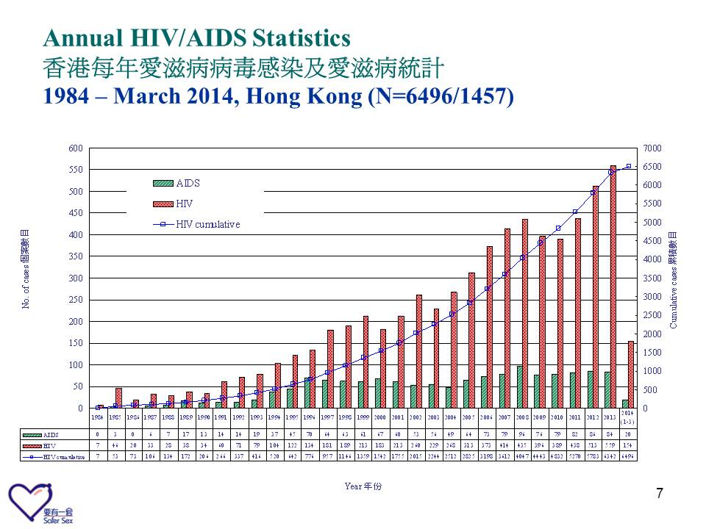

Slide 19
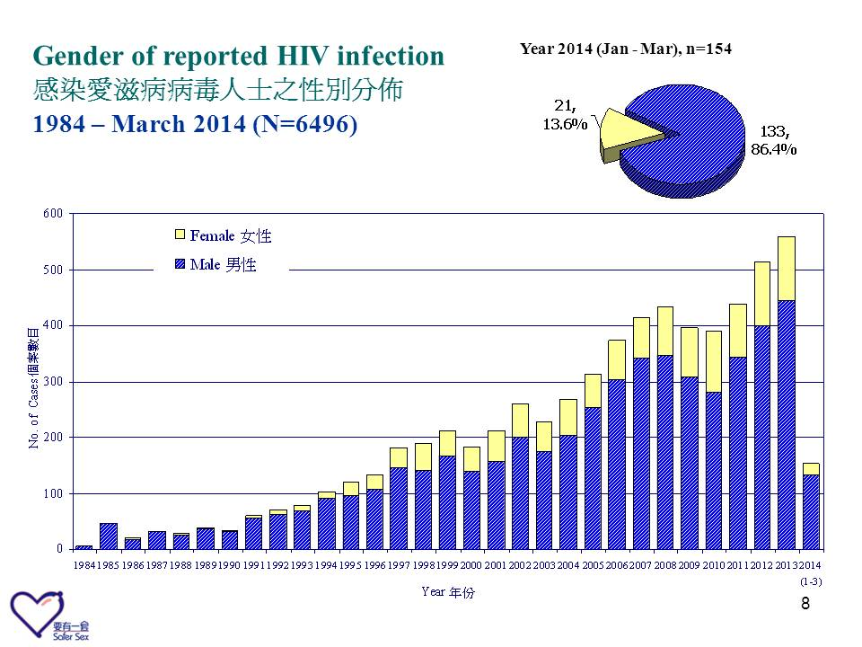

Slide 20
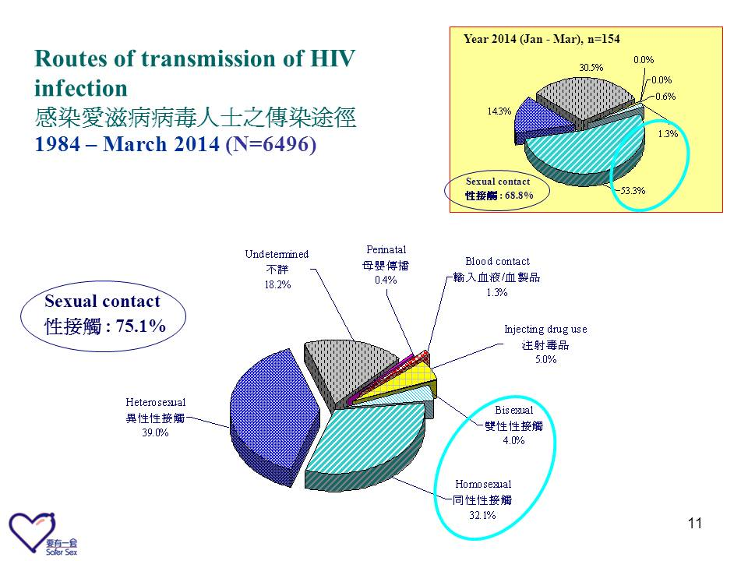

Slide 21
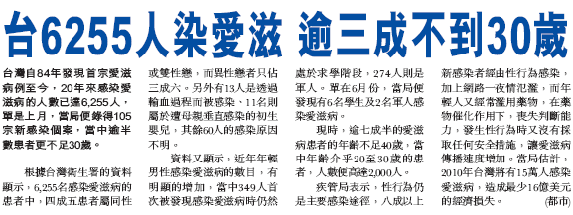
都市日報 2004年7月27日

Slide 22
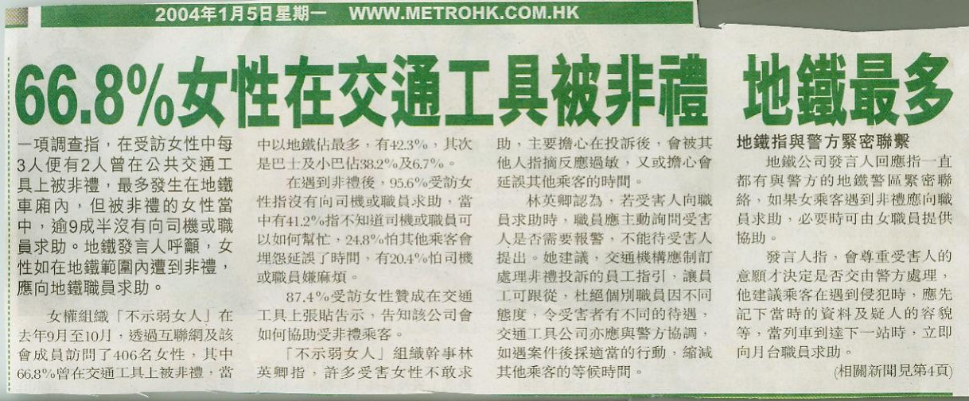

Slide 23
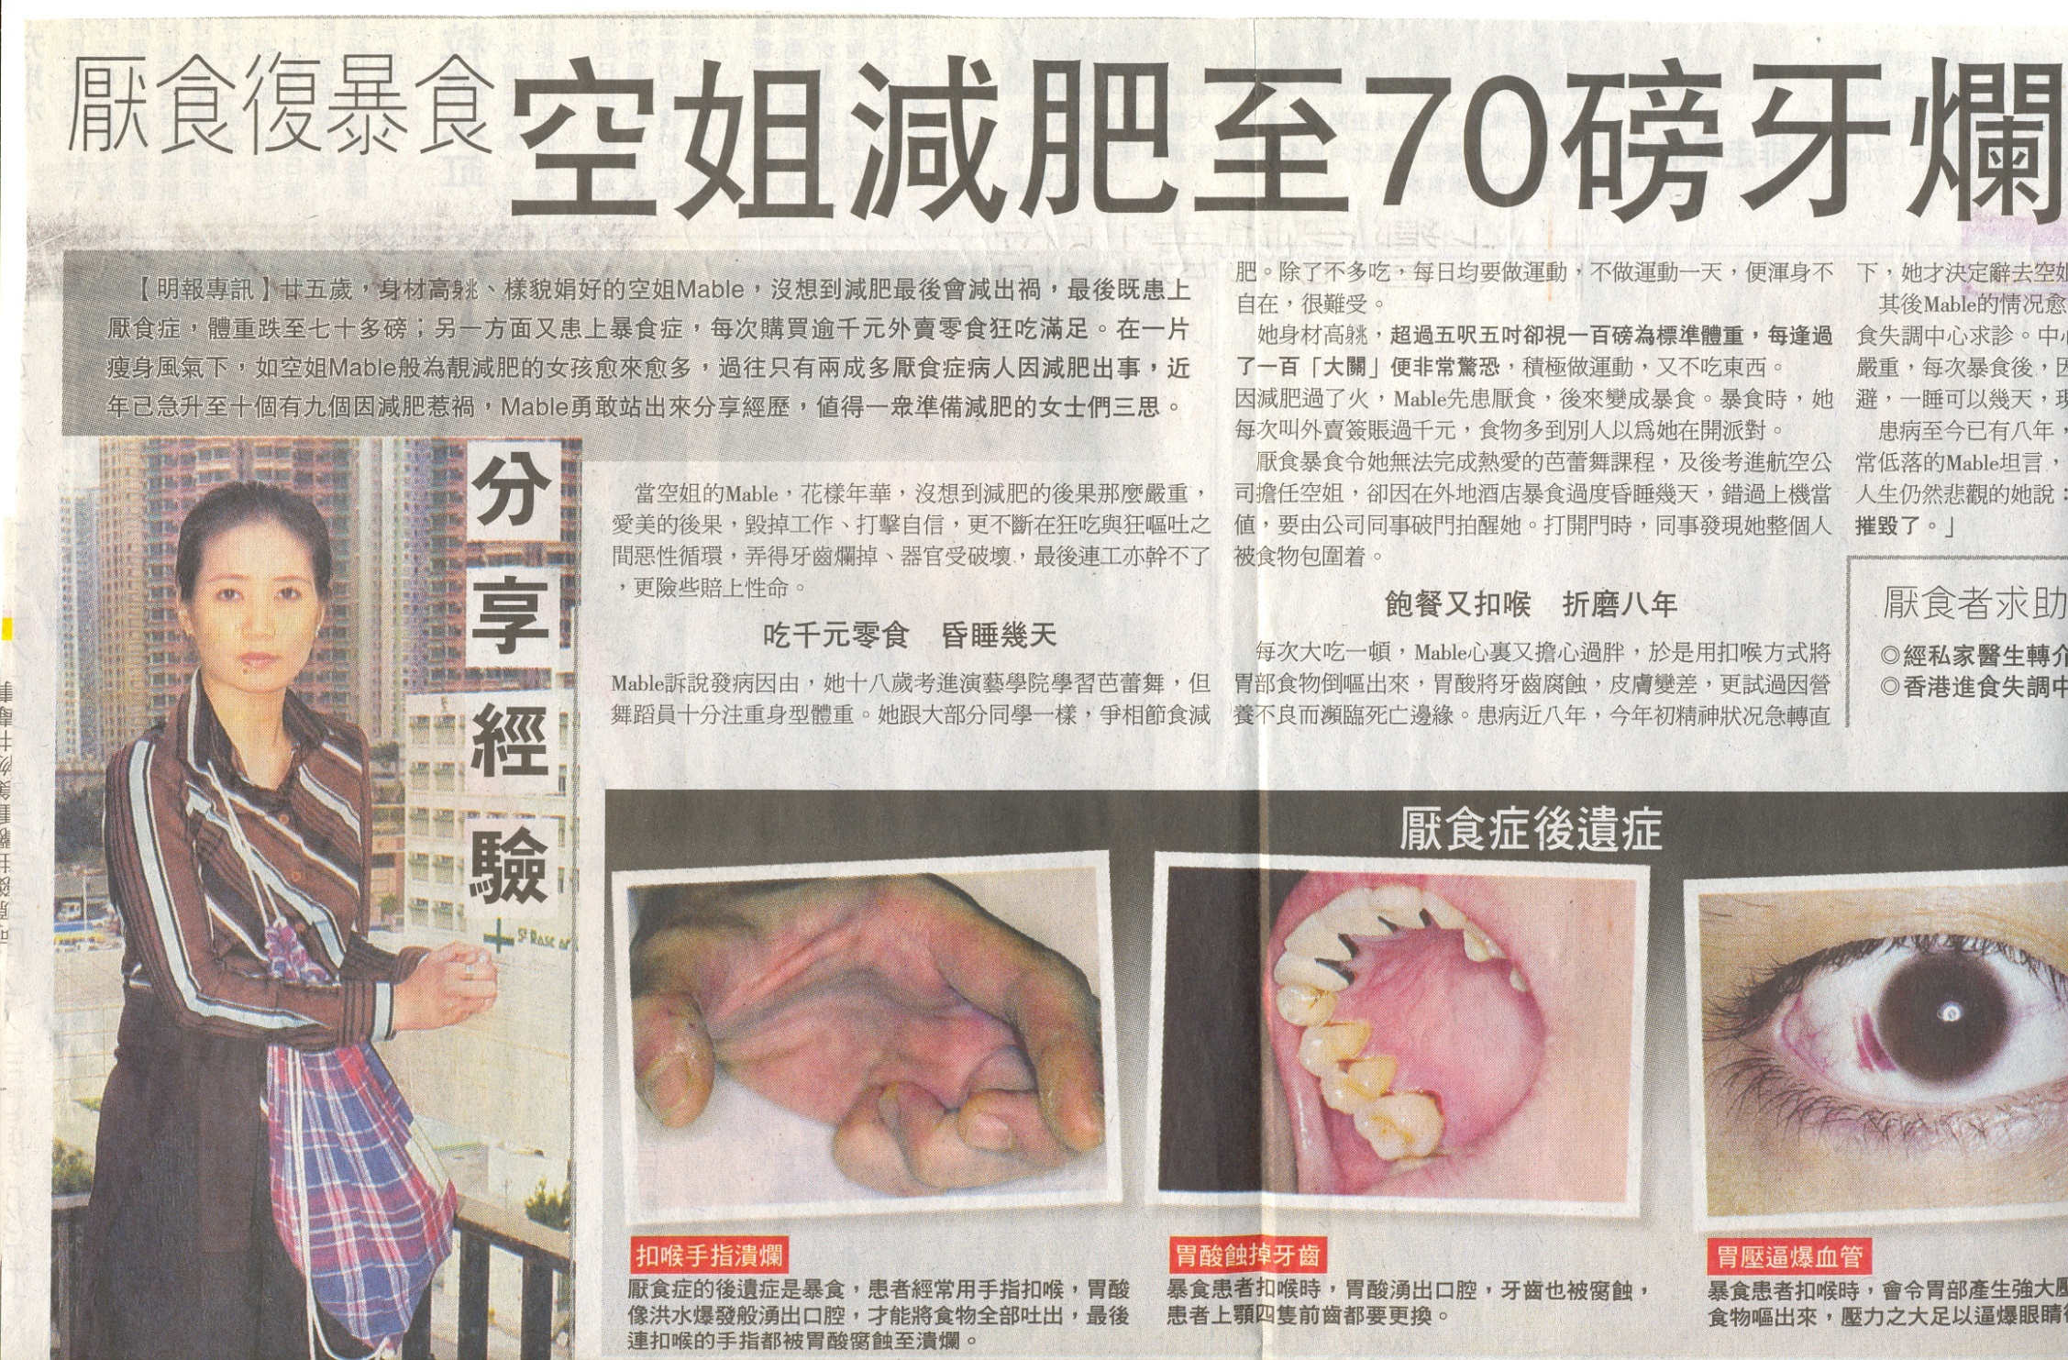

Slide 24
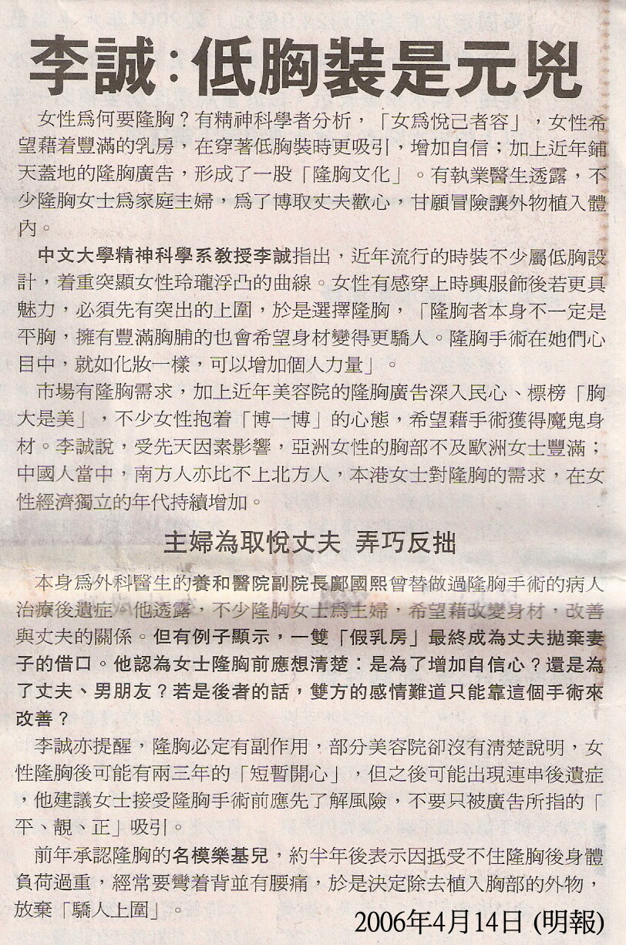
女人為何要瘦身 要隆乳房?

Slide 25
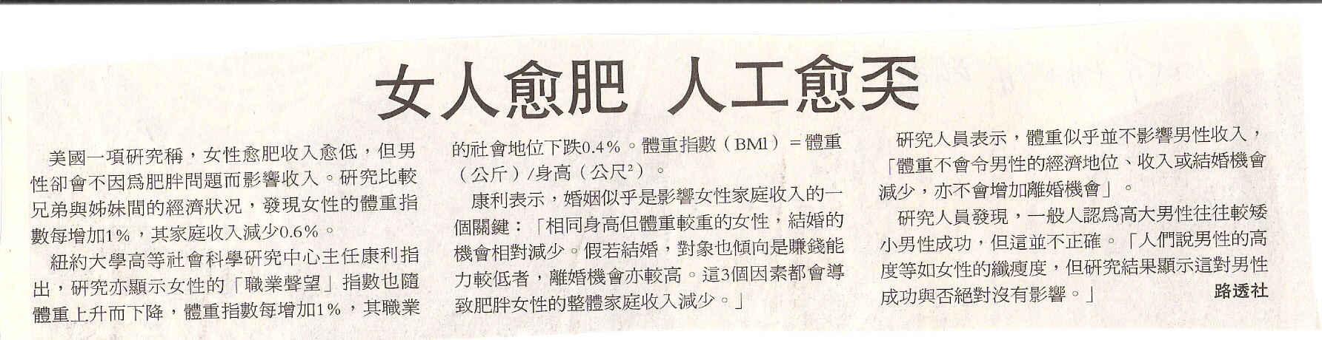
女人愈肥 人工愈奀

Slide 26

離婚 遲婚 不婚 亞洲女性：我選擇我的人生路
(2011-09-01])
女性不婚理由多:
教育水平，女性不再處於被動的位置，有自主權及選擇的權利，當然不願意讓自己屈就於婚姻。
教育令她們意識到婚姻背後的「代價」(在婚姻或家庭中作出選擇)，自然在結婚前三思，不輕易步入婚姻的殿堂。女性學歷愈高，不婚的機會率亦愈高。
女性步入社會，在職場打拚，財政獨立，不需依賴男性亦可生存。
相對工作而言，家庭生活則顯得平淡，因此她們對婚姻亦有所保留。
http://trans.wenweipo.com/b5/paper.wenweipo.com/2011/09/01/OT1109010007.htm

Slide 27
續…
公眾的期望與輿論趕不上女性心態的轉變，女性往往因輿論壓力而捨棄工作，以婚姻生活為重。社會學家指出女性的社會地位比男性低，她們受儒家價值觀限制，一旦結婚便要放棄工作生兒育女，直到孩子長大才可以重拾工作。這種付出令許多女性對婚姻卻步，特別是那些高學識、高收入的人，因為放棄事業去生兒育女的代價實在太大。同時，亞洲女性結婚後除了要照顧孩子外，還要照顧父母及公婆。日本調查建議女性工作以外，一星期需投放30小時去處理家務，而男性只需3小時即可，如此不平等的對待無疑打擊女性投入婚姻生活的意慾。

Slide 28

四成港婦女壓力大不快樂
(綜合報道)(星島日報報道)(2014年3月8日) 今天是三八婦女節，有調查評估香港婦女的快樂指數，發現一半受訪婦女感到快樂，但亦有近四成人感到不快樂，其中八成為在職女性，主要涉及工作和經濟壓力。有婚姻輔導員指，本港大部分婦女既要工作，又要照顧家庭，建議她們要適當處理負面情緒，避免「爆煲」。
有商場上月訪問五百一十五名二十八至四十二歲女性，發現五成受訪者感到現時生活快樂，亦有四成受訪者感到不快樂，主要來自工作和經濟壓力。調查亦發現，近半受訪者會吃甜品紓緩不快情緒，其次是和朋友傾訴。
婚姻輔導員伍胡文佩表示，有近四成受訪婦女感到不快樂，已響起警號。她解釋，本港女性多要兼顧家庭和事業，壓力較大，建議女士要適當紓緩壓力，不要「收收埋埋」，多做運動可使腦部分泌更多胺多酚，有助對抗抑鬱情緒。營養師李淑坪指，吃甜品亦有助分泌胰島素並產生血清素，讓人感到快樂，達致減壓效果。

Slide 29
香港九成婦女壓力大 五成不快樂
(2012年5月14日) 香港女性的生活壓力不小，雙職婦女更要承受多方面的壓力。
據工聯會社會事務委員會最新公佈的調查發現，在486名18歲或以上的受訪女性中，有90.5%表示自己承受的生活壓力大，有77.7%受訪者認為港府對在職女性的支持不足夠。工聯會建議，政府必須制定政策，協助在職婦女平衡工作與家庭的需要，包括訂立“標準工時”、加強社區託管服務及提供完善的退休保障等。
這次調查於4月30日至5月6日進行，發現逾九成受訪婦女均承受相當重的生活壓力，其中40歲至59歲組別的中年婦女認同生活壓力重者更有95.2%。在壓力來源方面，18歲至39歲年輕婦女壓力的主要來源是工作(32.5%)，中年婦女的壓力主要源自經濟負擔(43.3%)，60歲或以上的年長婦女，壓力則主要源自照顧家庭及經濟負擔(33.7%)。 整體而言，49.6%受訪者表示生活得不快樂。調查又發現，有77.7%受訪者認為政府對在職女性的支持不足夠。其中，有81%中年婦女對此表示認同。
工聯會社委副主任麥美娟昨日在記者會上分析，香港女性面對多方面的壓力，中年婦女面對的壓力最大，經濟負擔最重，最欠缺政府的支持，生活得最不快樂，“剛剛出來打工的年輕女性要適應工作，工作壓力會比較大；對於在職婦女來說，成家立室之後，又要照顧家庭，又要兼顧工作，生活開支亦不斷增加，需要同時面對工作、家庭及經濟負擔的壓力”，建議政府有需要制定相應的支援政策。
工聯會要求，港府應訂立每星期工作44小時“標準工時”；加強社區托兒服務、功課輔導班；提倡在家工作；加強婦女再就業支持，如增加再培訓課程等，以及完善退休保障制度等，以紓解婦女面對的各方面壓力，平衡她們工作與家庭的需要。
http://www.douban.com/group/topic/29636769/

Slide 30
蘋果日報 1997年11月3日

Slide 31
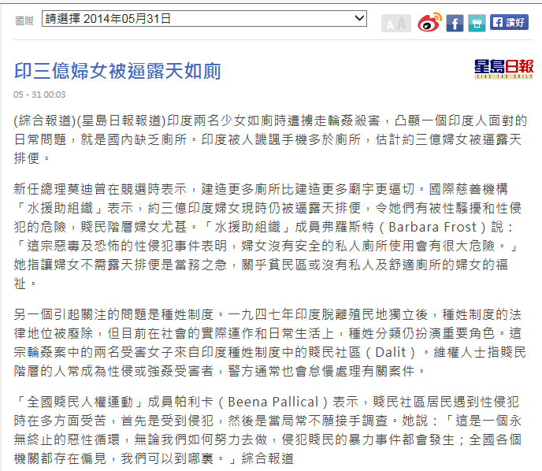

Slide 32
你印象中的伊斯蘭婦女
是什麼模樣呢？

Slide 33
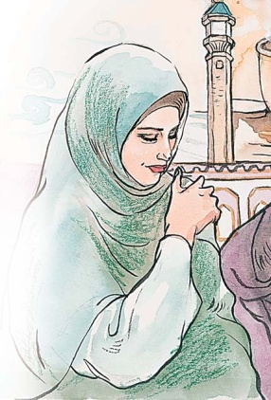
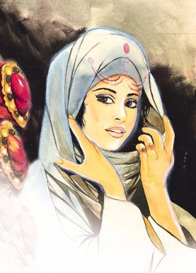

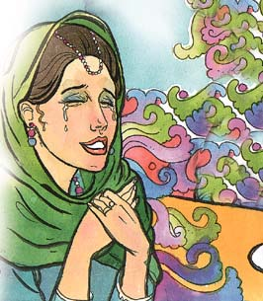
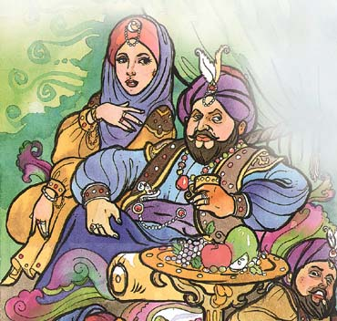

Slide 34
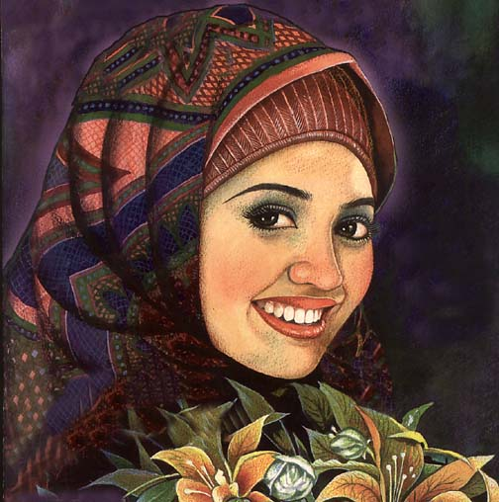
伊斯蘭婦女
1. 精神地位
2. 社會地位
3. 經濟地位
4. 政治地位

Slide 35
精神地位
在安拉面前，男女平等
(古蘭經 33:35, 16:97, 49:13)

Slide 36
(古蘭經 33:35)
“服從的男子與服從的女子，歸順的男子與歸順的女子，遵命的男子與遵命的女子，真實的男子與真實的女子，忍耐的男子與忍耐的女子，謙虛的男子與謙虛的女子，
施捨的男子與施捨的女子，封齋的男子與封齋的女子，貞潔的男子與貞潔的女子，
多紀念安拉的男子與多紀念安拉的女子，
安拉已為他們預備了饒恕與巨償了.”

Slide 37
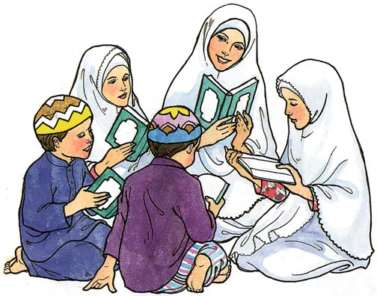
(古蘭經 16:97)
“行善的人，無論男女，且為歸信者，我將使之過舒適的生活，並將照他們最善的行為給賞。”

Slide 38
(古蘭經 49:13)
“在真主看來，你們中最尊貴的，是你們中最敬畏的。”

Slide 39
伊斯蘭婦女
1. 精神地位
2. 社會地位
3. 經濟地位
4. 政治地位

Slide 40
社會地位
 為人子女
 為人妻子
 為人母親

Slide 41
為人子女
禁殺女嬰 (古蘭經 81:8-9)
不 “重男輕女” (聖訓)
教育機會 (聖訓)

Slide 42
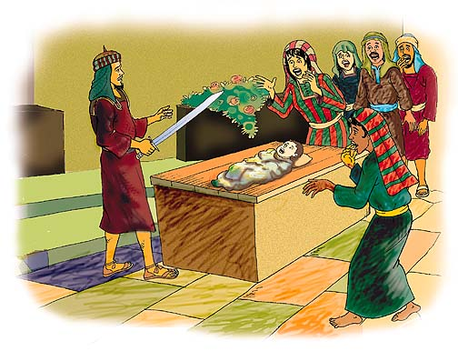
(古蘭經 81:8-9)
當被活埋的女孩被詢問的時候：「她為什麼罪過而遭殺害呢？」

Slide 43
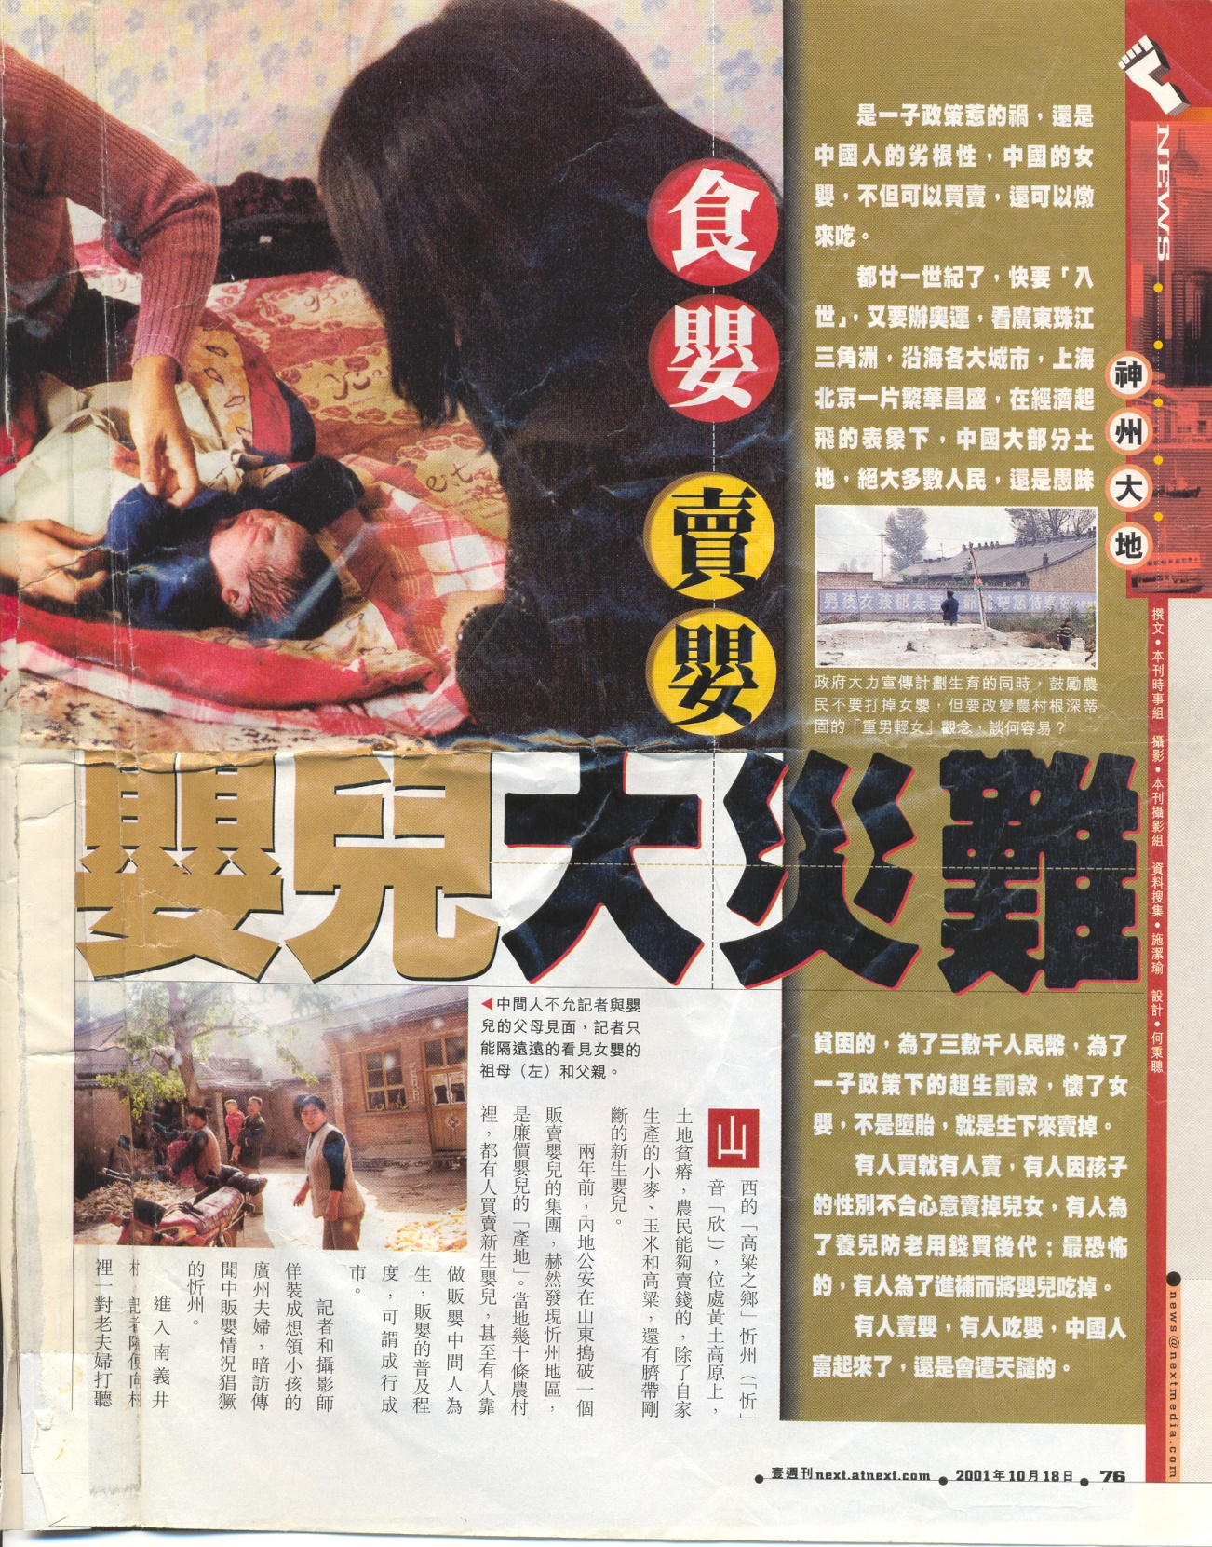
二零零一年十月十八日 壹週刊

Slide 44
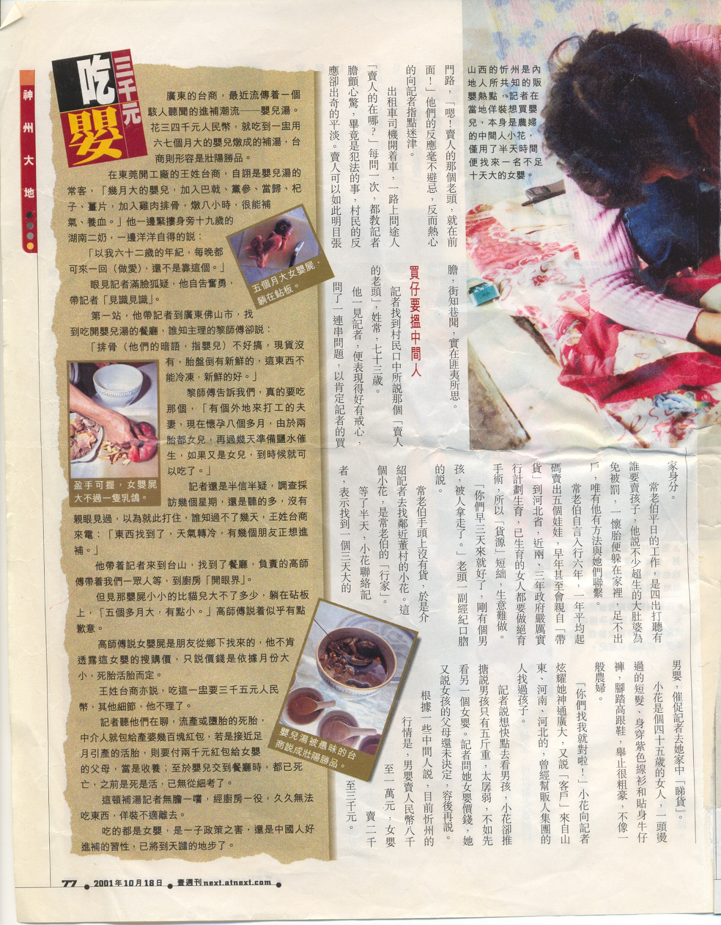

Slide 45
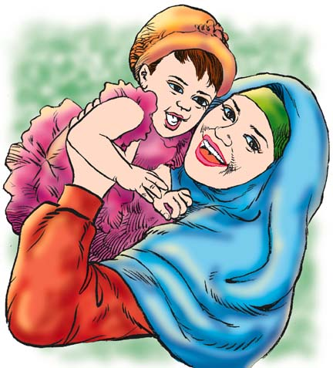
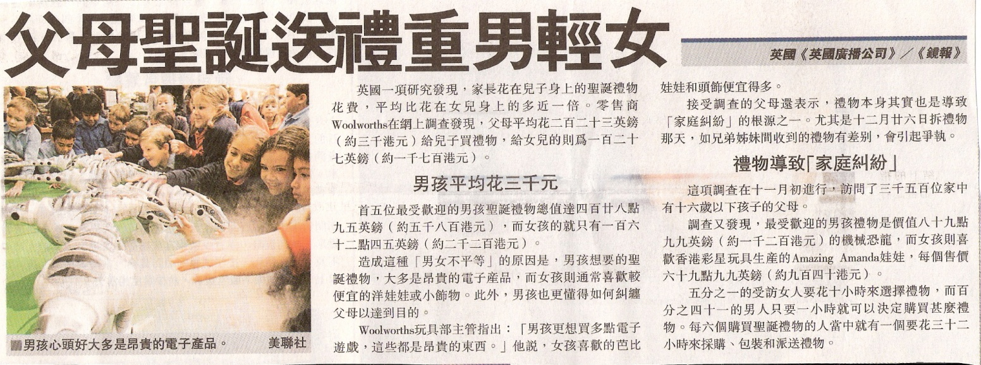
不 “重男輕女”
穆聖說：「誰育有女兒而不把她活埋，不使她受辱，不偏袒兒子而藐視她，真主將令他入天園。」

Slide 46
教育機會
穆聖說：「追求知識是每個穆斯林﹝男女﹞應盡的責任。」

Slide 47
為人妻子
婚姻必須得到女方的同意
不可娶的婦女
夫婦互相磋商
善待妻子
離異

Slide 48
不可娶的婦女
你們不要娶你們的父親娶過的婦女，但已往的不受懲罰。這確是一件醜事，確是一種可恨的行為，這種習俗真惡劣！真主嚴禁你們娶你們的母親、女兒、姐妹、姑母、姨母、侄女、外甥女、乳母、同乳姐妹、岳母、以及你們所撫育的繼女，即你們曾與她們的母親同房的，如果你們與她們的母親沒有同房，那末，你們無妨娶她們。真主還嚴禁你們娶你們親生兒子的媳婦，和同時娶兩姐妹，但已往的不受懲罰。真主確是至赦的，確是至慈的。 (古蘭經4:22-23)

Slide 49
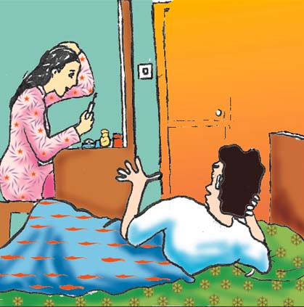
夫婦互相磋商
例：斷乳
(古蘭經 2：233)
“….如果做父母的欲依協議而斷乳，那末，他們倆毫無罪過。….”

Slide 50
善待妻子
你們當善待她們。如果你們厭惡她們，（那末，你們應當忍受她們），因為，或許你們厭惡一件事，而真主在那件事中安置下許多福利。
(古蘭經 4:19)

Slide 51
善待妻子
聖人說：「你們中最好的人，是對妻室仁慈的人。」

Slide 52
月經的﹝律例﹞
他們問你月經的﹝律例﹞，你說：“月經是有害的，故在經期中你們應當離開妻子，不要與她們交接，直到她們清潔。當她們洗淨的時候，你們可以在真主所命你們的部位與她們交接。”真主的確喜愛悔罪的人，的確喜愛潔淨的人。
(古蘭經 2:222)

Slide 53
離異
休妻是兩次，此後應當以善意挽留（她們），或以優禮解放（她們）。你們已經給過她們的財產，絲毫不得取回，除非夫妻兩人恐怕不能遵守真主的法度。

Slide 54
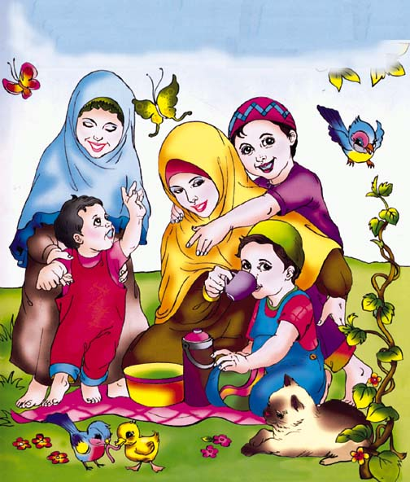
為人母親
我囑咐世人孝順父母，其母懷他疲勞又疲勞，離乳又須二年，你當感謝我和你的父母；惟我是最後的歸宿。
(古蘭經 31:14)

Slide 55
孝順母親
你的主曾下令說：你們應當只崇拜他，應當孝敬父母。如果他倆中的一人或者兩人在你的堂上達到老邁，那末，你不要對他倆說：「呸！」不要喝斥他倆，你應當對他倆說有禮貌的話。你應當必恭必敬地服侍他倆，你應當說：「我的主啊！求你憐憫他倆，就像我年幼時他倆養育我那樣。」
(古蘭經 17:23-24)

Slide 56
伊斯蘭婦女
1. 精神地位
2. 社會地位
3. 經濟地位
4. 政治地位

Slide 57
經濟地位
1. 財產擁有權
2. 財產繼承權

Slide 58
不得強佔婦女及其遺產
信道的人們啊！你們不得強佔婦女，當作遺產，也不得壓迫她們，以便你們收回你們所給她們的一部分聘儀，除非她們作了明顯的醜事。
(古蘭經 4:19)

Slide 59
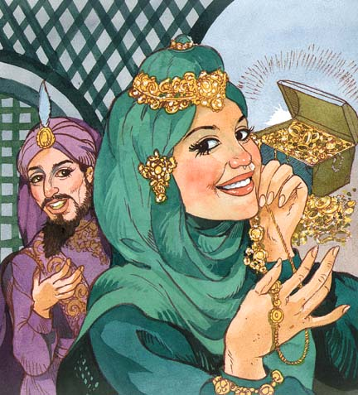
財產擁有權
你們應當把婦女的聘儀，當做一份贈品，交給她們。
(古蘭經 4:4)

Slide 60
(古蘭經 4:20)
如果你們休一個妻室，而另娶一個妻室，即使你們已給過前妻一千兩黃金，你們也不要取回一絲毫。

Slide 61
財產繼承權
男子得享受父母和至親所遺財產的一部分，女子也得享受父母和至親所遺財產的一部分，無論他們所遺財產多寡，各人應得法定的部分。
(古蘭經 4:7)

Slide 62
伊斯蘭婦女
1. 精神地位
2. 社會地位
3. 經濟地位
4. 政治地位

Slide 63
政治地位
1. 政治活動 (歐默的故事)
2. 可作証人，可立契約
(古蘭經 2:282)

Slide 64
歐默的故事
有一次，第二任哈理發歐默和一個婦人為了一些問題起爭論，最後，他發覺該婦人所說的話正確，而自己卻不對時，他便對在場的人士宣佈：「婦人所說的是對，而我歐默所說的是不對的。」

Slide 65
古蘭經 2:282
你們當從你們的男人中邀請兩個人作証；如果沒有兩個男人，那末，從你們所認可的証人中請一個男人和兩個女人作証。

Slide 66

服飾
1. 對男士的要求
2. 對婦女的要求

Slide 67
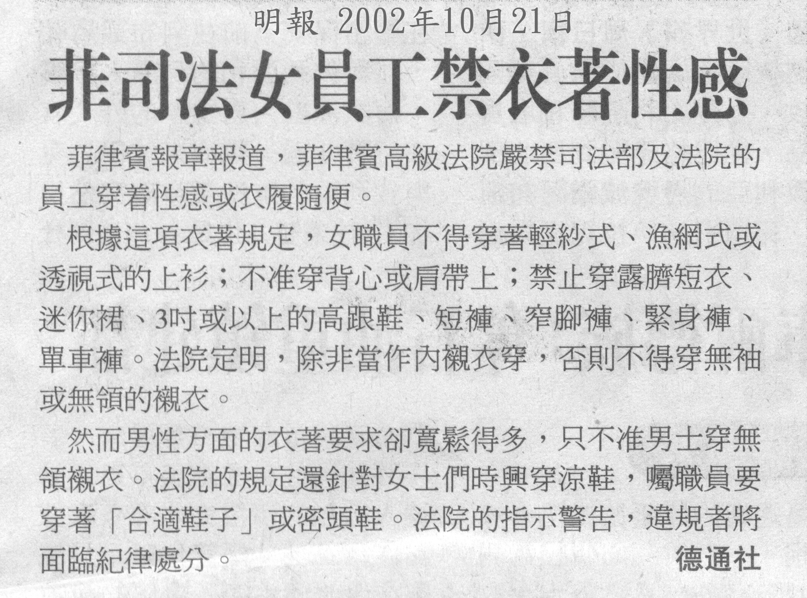

Slide 68
對男士的要求
「你對信士們說，叫他們降低視線，遮蔽羞體，這對於他們是更純潔的……」
(古蘭經 24 : 30)

Slide 69
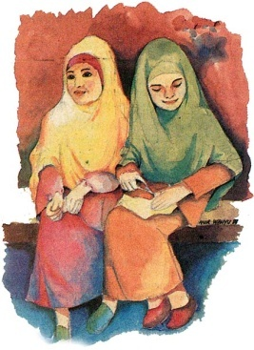
對婦女的要求
「你對信女們說，叫她們降低視線，遮蔽羞體，莫露出首飾，除非自然露出的，叫她們用頭巾遮住胸瞠，莫露出首飾..」
(古蘭經 24 : 30)

Slide 70
禁戒範圍
「...除非對她們的丈夫，或她們的父親，或她們的丈夫的父親，或她們的兒子，或她們的丈夫的兒子，或她們的兄弟，或她們的弟兄的兒子，或她們的姐妹的兒子，或她們的女僕，或她們的奴婢，或無性欲的男僕，或不懂婦女之事的兒童；叫她們不要用力踏足，使人得知她們所隱藏的首飾。」
(古蘭經 24 : 30)

Slide 71
為何要遮蓋身體？
聖人啊！你對自己的妻子，你的女兒和信士的婦女說：「她們應當用外衣蒙著自己的身體。這樣做最容易使人認識她們，而不受侵犯。真主是至赦的，是至慈的。
(古蘭經 33:59)

Slide 72
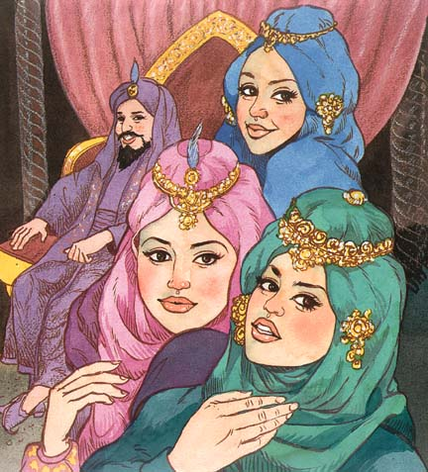

多妻制

Slide 73
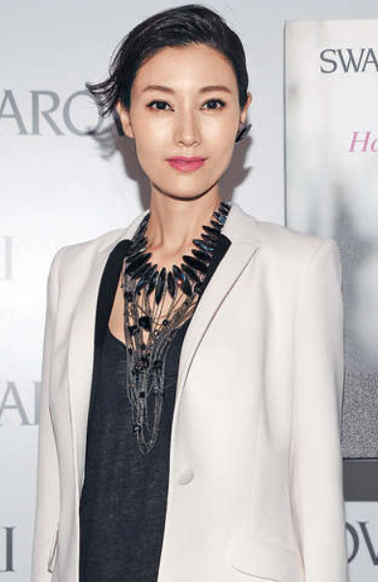
近年潮流興小三
包二奶? 小三? 小四?
嘉欣無懼「小三」
李嘉欣（Michele）昨天出席水晶品牌活動，快將七年之癢的嘉欣，被問到最近圈中有不少「小三」的新聞，有何方法趕走「小三」？嘉欣認真表示，感情世界很難去評論，她不會刻意去諗。

Slide 74
一夫多妻制
1.﹝多妻﹞ 非通例、 非受鼓勵，只是被容許。
2.﹝多妻﹞非單為滿足私慾，而是為照顧孤兒、寡婦。
3.﹝多妻﹞數目受限制，與當時各地無限制有別。
4. 必須對各妻子公平，否則只可娶一個。

Slide 75
(古蘭經 4:3)
『若是你們恐怕對孤兒不公，你們就娶於你們合宜的婦女兩個、三個、四個；若是你們恐怕不能公平，就只娶一個….』

Slide 76
完

Slide 77
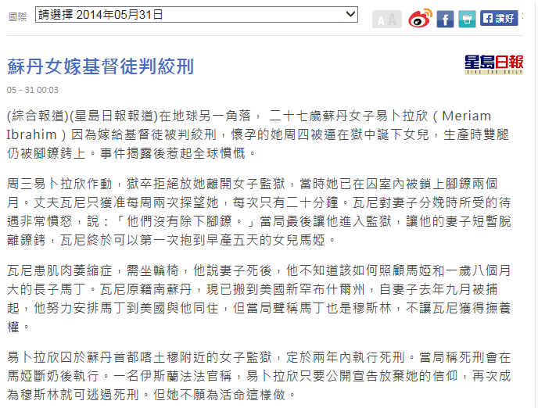
個案研究 (一)

Slide 78
巴基斯坦懷孕婦被娘家人亂石砸死 警方袖手旁觀
個案研究 (二)
http://news.sina.com.tw/article/20140529/12558528.html
中廣新聞網 (2014-05-29 10:26)
巴基斯坦一名懷孕婦人，因為嫁給自己愛、卻不被父母認可的男子，光天化日之下，在法院門口，被家人用亂石砸死，她的丈夫大聲呼救，警察卻袖手旁觀。（夏明珠報導）
每年有幾百名巴基斯坦婦女，在社會禮教的大帽子底下，被奪走性命，聯合國人權機構官員呼籲巴基斯坦當局不要再姑息這種戕害女權的行為。
在巴基斯坦，自行處決有辱門風的女兒，叫做榮譽殺人，聯合國人權委員會官員痛批，用莫須有的罪名，公然施暴，殺害一個弱女子，何來榮譽。
受害人已經懷孕三個月，娘家控告他的丈夫綁架，然後趁他們出庭的機會，想要把受害人強行帶走，受害人強力掙扎，一群人拿出預藏的磚塊，把她砸死在人行道上，面對受害人呼救，旁邊的警察視若無睹，受害人夫家的一個親戚，甚至當眾脫衣，試圖吸引警方注意，結果徒勞無功。
媒妁之言是巴基斯坦婚姻常態，和不被家人認可的對象結婚，是大逆不道的事，聯合國說，去年巴基斯坦有869名女子，被以所謂榮譽殺人的藉口奪命，這是官方統計，真實的數字，恐怕遠高於此。

